Slide 1

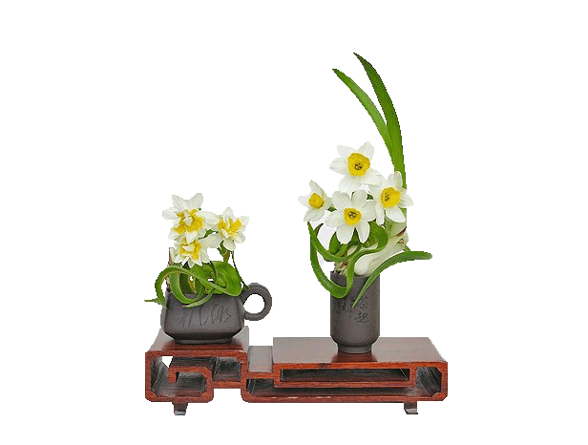
苏教版小学四年级语文上册
第五单元复习

Slide 2
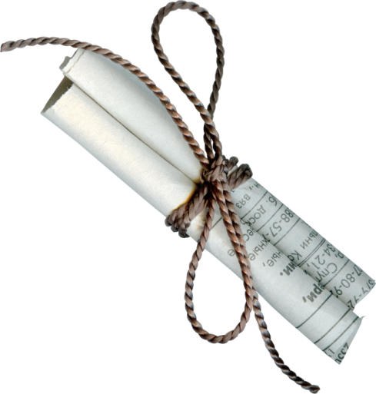
词语复习

Slide 3
词 语
遍布 枕头 警枕 稍微 稍息 期末 校园 习惯
过渡 基础 基本 浇灌 剥离 勤奋 住宿 夜宿
师徒 徒弟 灰尘 尘土 煮沸 煮饭 寺庙 破庙
修订 砖瓦 端详 详细 扯下 撕扯 药材 材料
饥渴 夜幕 降临 皎洁 轮廓 路程 缺乏 艰苦
艰辛 拖累 尸体 物质 适量 危险 秘密 适当
合适 治愈 话题 问题 蜘蛛 信封 悉尼 熟悉
邮递 快捷 邮件 邮寄 阅读 付款 款待 检阅

Slide 4
成 语
滚瓜烂熟 毫不气馁 急起直追 名列前茅
有所作为 远渡重洋 隐隐约约 飞鸟归林
大好月色 晓行夜宿 饥餐渴饮 若有所悟
浑身无力 又惊又喜 不知不觉 不治而愈
无所不有 丰富多彩 天南海北 息息相关
万水千山 足不出户 远在天涯 近在咫尺
学富五车 满腹经纶 学贯中西 博古通今
功成名就 著作等身 温文尔雅 文质彬彬

Slide 5
近 义 词
然而-但是 气馁-泄气 改进-改善 回顾-回忆
忘记-遗忘 照样-照旧 如今-现在 察访-查访
焦急-着急 破败-破落 降临-来临 寻访-拜访
端详-凝视 相似-相像 区别-分别 艰苦-艰难
出发-进发 拖累-连累 谈论-议论 聊天-谈天
显现-显示 请教-求教 庞大-巨大 快捷-快速
方便-便利 激动-兴奋 无所不有-应有尽有

Slide 6
反 义 词
理想-现实 记得-忘记 勤奋-懒惰 成功-失败
气馁-自信 美好-丑恶 破败-完好 焦急-平静
降临-离去 伟大-渺小 危险-安全 容易-困难
沉重-轻松 缺乏-充足 秘密-公开 经常-偶尔
普通-特殊 庞大-渺小 方便-麻烦 缩小-扩大
丰富-贫乏 连续-断开 远在天涯-近在咫尺
隐隐约约-清清楚楚 名列前茅-名落孙山
滚瓜烂熟-结结巴巴 无所不有-一无所有

Slide 7
词 语 搭 配
美好的理想 很大的影响 深远的影响
应有的贡献 巨大的贡献 破败的古寺
悄悄的降临 茫茫的海水 深蓝的海水
愉快的心情 痛苦的表情 奇妙的世界
优异的成绩 美丽的鲜花 碧绿的草地

Slide 8

课文复习

Slide 9
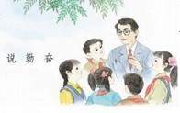
16、说勤奋
1、《说勤奋》是一篇说理性很强的课文。课文通过司马光、童第周古今两个具体事列，告诉我们：
勤奋是通往理想境界的桥梁。只有一生勤奋，才能有所作为，才能对人民、对社会作出应有的贡献。
2、通往理想境界的桥梁是什么？是勤奋。古今中外，每一个成功者手中的鲜花，都是他们用汗水和心血浇灌出来的。这句话中的“成功者手中的鲜花”指的是“他们取得的成就”；“汗水和心血”指的是“他们付出的艰辛劳动”。那么，司马光手中的鲜花就是终于编成了史学巨著《资治通鉴》；童第周手中的鲜花就是完成了高难度的青蛙卵剥离手术。

Slide 10
【积累】 有关勤奋的成语
废寝忘食 坚持不懈 专心致志
手不释卷 持之以恒 全神贯注
悬梁刺股 凿壁借光 孜孜不倦

Slide 11
【积累】 有关勤奋的名言警句
1、勤能补拙是良训，一分辛苦一分才。（华罗庚）
2、聪明出于勤奋，天才在于积累。（华罗庚）
3、人生在勤，不索何求。（张衡）
4、书山有路勤为径，学海无涯苦作舟。
5、少壮不努力，老大徒伤悲。
6、宝剑锋从磨砺出，梅花香自苦寒来。

Slide 12

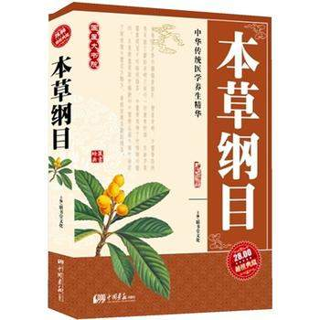
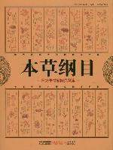
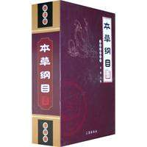

17、李时珍夜宿古寺
这篇课文记叙了我国古代医学家李时珍不顾自己年事已高，为写好医学巨著《本草纲目》，住破庙，吃干粮，以及在月光下认真记载寻访所得的事迹，表现了李时珍不怕吃苦的精神。他和张仲景被称为“医林二圣”。

Slide 13
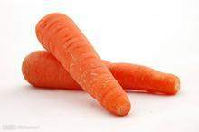
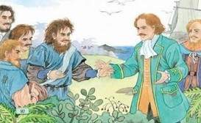
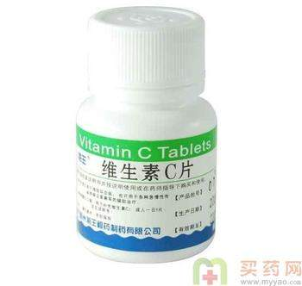
18、维生素C的故事
1、哥伦布是（16）世纪意大利伟大的（航海家）。
2、哥伦布远航探险的重大贡献就是发现了维生素C。文中所说的“海上凶神”就是“坏血病”。它是由于人体内长期缺乏维生素C引起的。当身体内补充了适量的维生素C，坏血病就不治而愈了。
3、为了防止这种疾病，我们应该多吃含有维生素C的食物，不挑食、多吃蔬菜和水果。

Slide 14
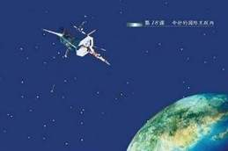
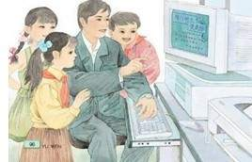
19、奇妙的国际互联网
课文是一篇介绍现代科技的文章，我们通常说的“上网”的“网”是指国际互联网，这张“网”上的内容非常丰富，各种知识、各类信息无所不有。人们可以利用这张“网”做许多的事情：读新闻、听音乐、看电影，可以和天南海北的朋友聊天、游戏；可以在家里听老师上课，或者在网上查阅资料，并向国内外专家请教；还可以在家里上班、开会；甚至可以足不出户逛“网上商场”，用“电子钱包”付款，让商店把东西送到家中……

Slide 15
练 习 5
1，有人说鲁迅是天才，鲁迅回答说：
哪里有天才，我是把别人喝咖啡的功夫都用在工作上。
2、有关人多力量大、人多智慧多的句子：
a\ 三个臭皮匠，顶个诸葛亮。
b\一个篱笆三个桩，一个好汉三个帮。
c\众人拾柴火焰高。
d\人心齐、泰山移。
e\一根筷子容易断，十双筷子抱成团。

Slide 16

作 文
请你用“xx的自述”形式，介绍一个你熟悉的事物，要写具体、生动。
不少于400字

